Slide 1
¿Cómo potenciar el desarrollo infantil en actividades cotidianas?
Gabriela Martínez Cornejo – Terapeuta Ocupacional
Departamento de Apoyo Estudiantil
Colegio San Mateo

Slide 2
Desarrollo Infantil
Proceso integral
Permite la interacción con el medio físico y social
Aumenta progresivamente acorde a las demandas

Slide 3
Actividades cotidianas
Actividades de la vida diaria (AVD) básicas
AVD instrumentales
Actividades de ocio y tiempo libre

Slide 4
Planificación Motora
Proceso mediante el cual organizamos el hacer para asegurar un desempeño correcto y eficiente
Anticipar
Secuenciación
Ejecución
Verificación

Slide 5
Anticipación
Elegir – Analizar – Organizar
Atención
Información disponible
Habilidades
Comportamiento reflexivo

Slide 6
Secuenciación
Definir pasos de la acción
Orden lógico
Uso eficiente de la información y recursos
Aclarar dudas con respecto al desempeño

Slide 7
Ejecución
Realización concreta de la tarea
Uso del cuerpo
Interacción con el medio
Experimentación y desarrollo de habilidades

Slide 8
Verificación
Revisar los resultados de la tarea
Corregir errores
Afinar detalles
Relato de lo realizado

Slide 9
AVD básicas
Preparar el baño:
Buscar la ropa que usaremos posterior al baño
Asegurar que en el baño se encuentra la toalla, shampoo, jabón.
Ordenar y elegir la ropa:
Determinar que prendas son mas apropiadas (condiciones climaticas, contexto)
Identificar en que lugar se encuentra y guarda cada una de las prendas que se utilizan

Slide 10
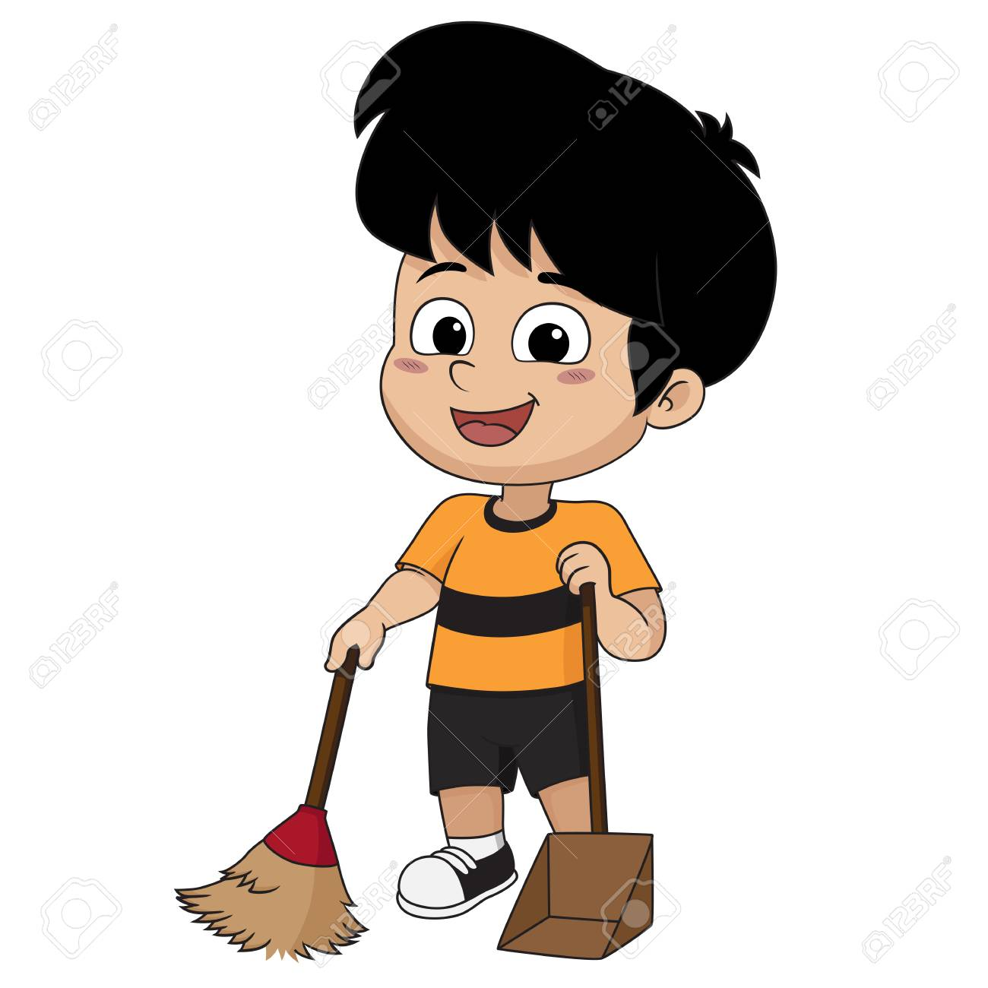
AVD instrumentales
Preparar alimentos para toda la familia:
Elegir que es lo que se desea preparar
Revisar que se cuente con todos los materiales y utensilios
Tomar medidas de higiene
Colaborar en una actividad de aseo
Identificar la actividad
Determinar frecuencia de ejecución de la tarea
Revisar los pasos a seguir para su correcta realización

Slide 11
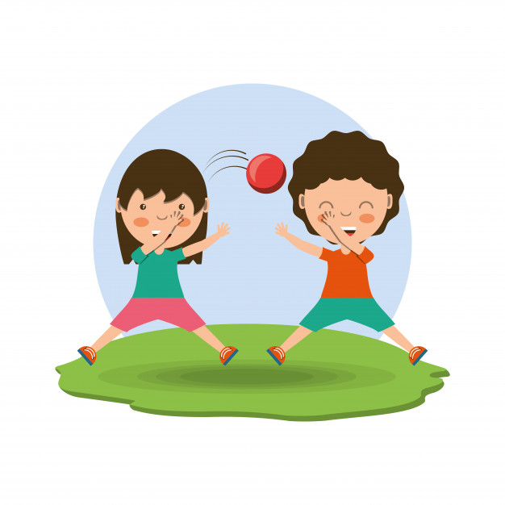
Actividades de ocio y tiempo libre
Elegir juegos en conjunto con el adulto
Determinar con cuanto tiempo contamos para jugar
Quienes van a participar
Que objetos se utilizaran
Acordar secuencia de juego
Establecer normas y reglas a seguir

